Slide 1
Visión por Computadora
Introducción

Slide 2

Qué es Visión?
Capacidad de interpretar el entorno a partir de los rayos de luz que alcanzan el ojo*
Distinguir colores y formas
Percibir patrones de luz, translucidez y sombras
Percibir la estructura tridimensional del mundo
Diferenciar objetos en primer plano del fondo
* Wikipedia, La enciclopedia libre. Consultado: julio 26, 2018 desde https://es.wikipedia.org/wiki/Visión
Notes:
Sistema visual biológico:
Encargado de convertir la luz (ondas electromagnéticas del espectro visible) que llegan hasta los ojos, en señales nerviosas que son interpretadas por el cerebro
Cuales son las principales tareas y funciones de los sistemas de visión biológicos?

Slide 3
Qué es Visión?
Capacidad de interpretar el entorno a partir de los rayos de luz que alcanzan el ojo*
Captar y adaptar la luz
Detectar formas, colores y movimiento
Construir una representación espacial
Reconocer objetos, rostros y señales
Notes:
Captar y adaptar la luz: Los ojos son sensores que reciben la luz del entorno y se pueden adaptar a diferentes condiciones de iluminación
Detectar formas, colores y movimiento: La retina detecta bordes, contrastes y movimientos; los conos codifican colores; los bastones permiten la visión nocturno
Construir una representación espacial: El cerebro calcula profundidad y distancia, e integra señales visuales como sombras, textura o perspectiva para armar un “modelo 3D” de la escena
Reconocer objetos, rostros y señales: Áreas específicas de la corteza visual identifican patrones familiares

Slide 4
Qué es Visión por Computadora?
Máquinas que puedan interpretar el entorno a partir de imágenes digitales
Notes:
Definición:
Disciplina que tiene por objetivo construir máquinas que puedan interpretar el entorno a partir de imágenes digitales
Es decir, imitar el sistema de visión humano mediante un modelo computacional
PIE: La comunidad de Investigadores y científicos en VC han desarrollado a lo largo de más de 50 años una gran cantidad de algoritmos para imitar las tareas y funciones de los sistemas de visión biológicos

Slide 5
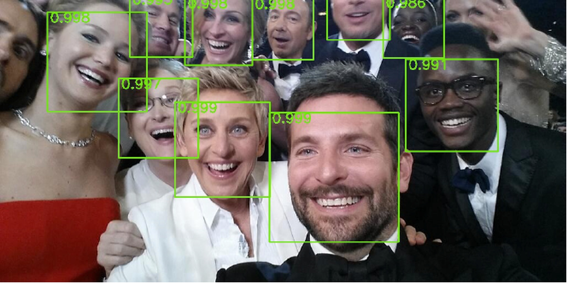
Qué es Visión por Computadora?
Máquinas que puedan interpretar el entorno a partir de imágenes digitales

Slide 6
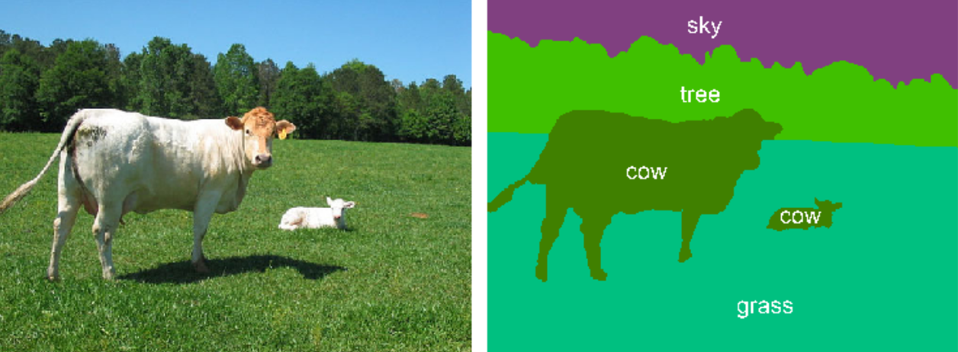
Qué es Visión por Computadora?
Máquinas que puedan interpretar el entorno a partir de imágenes digitales

Slide 7
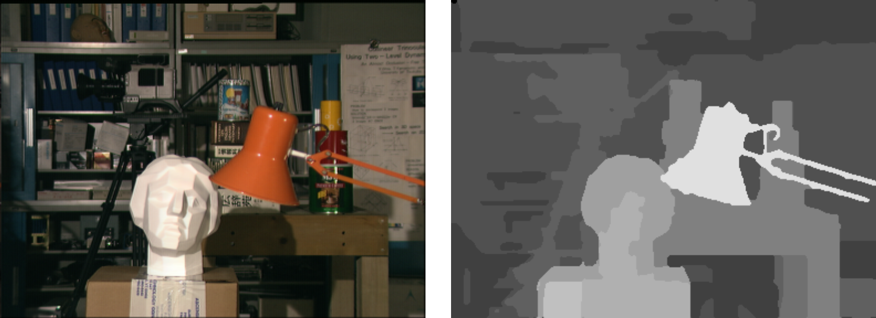
Qué es Visión por Computadora?
Máquinas que puedan interpretar el entorno a partir de imágenes digitales

Slide 8
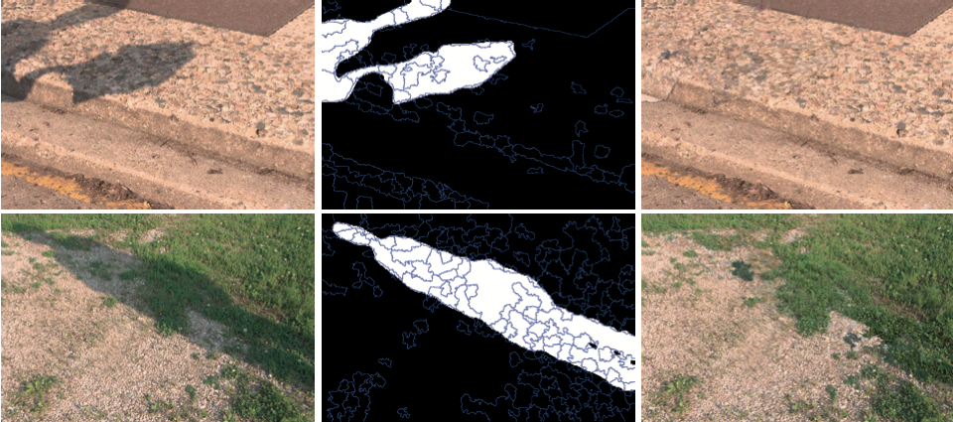
Qué es Visión por Computadora?
Máquinas que puedan interpretar el entorno a partir de imágenes digitales

Slide 9
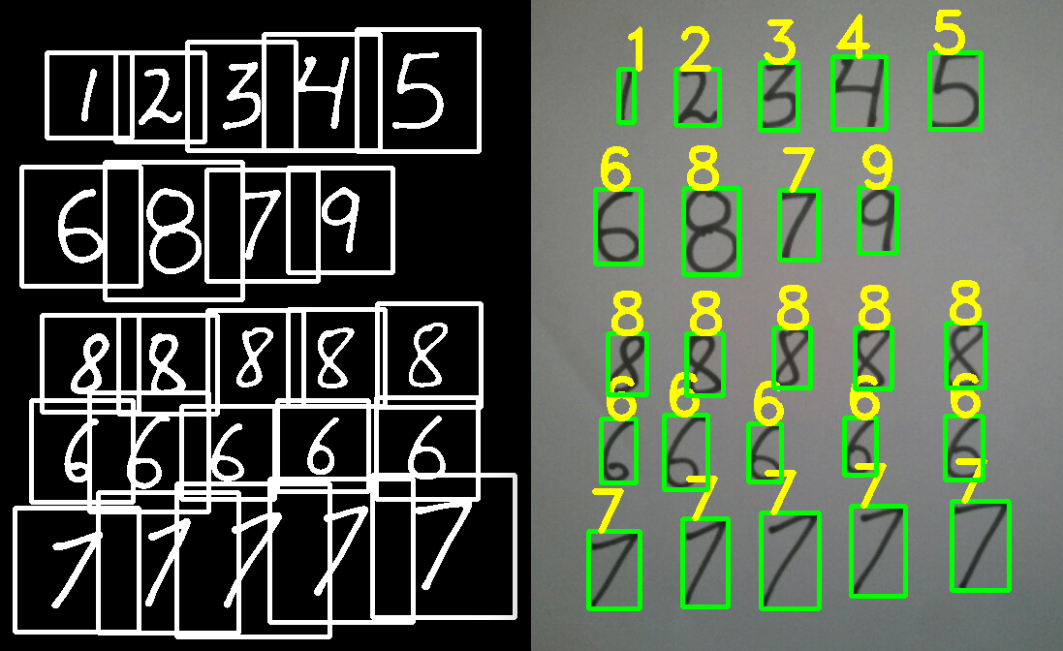
Qué es Visión por Computadora?
Máquinas que puedan interpretar el entorno a partir de imágenes digitales

Slide 10
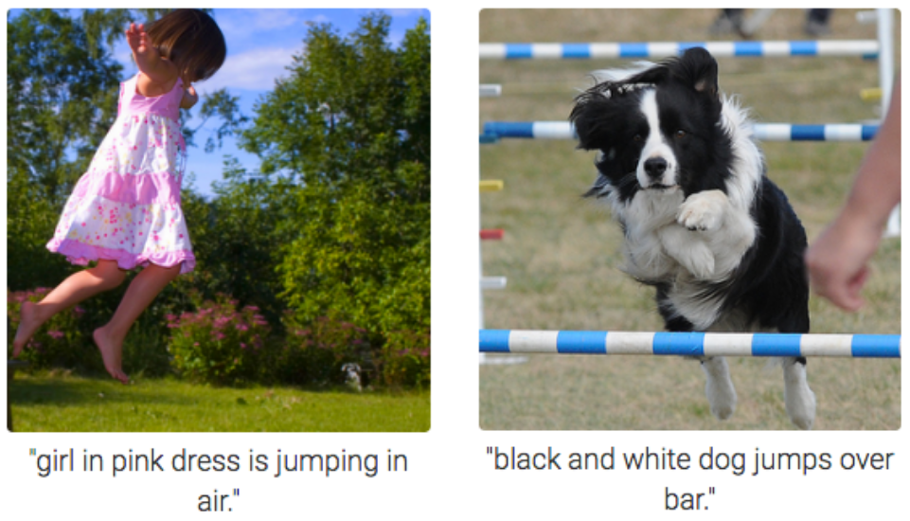
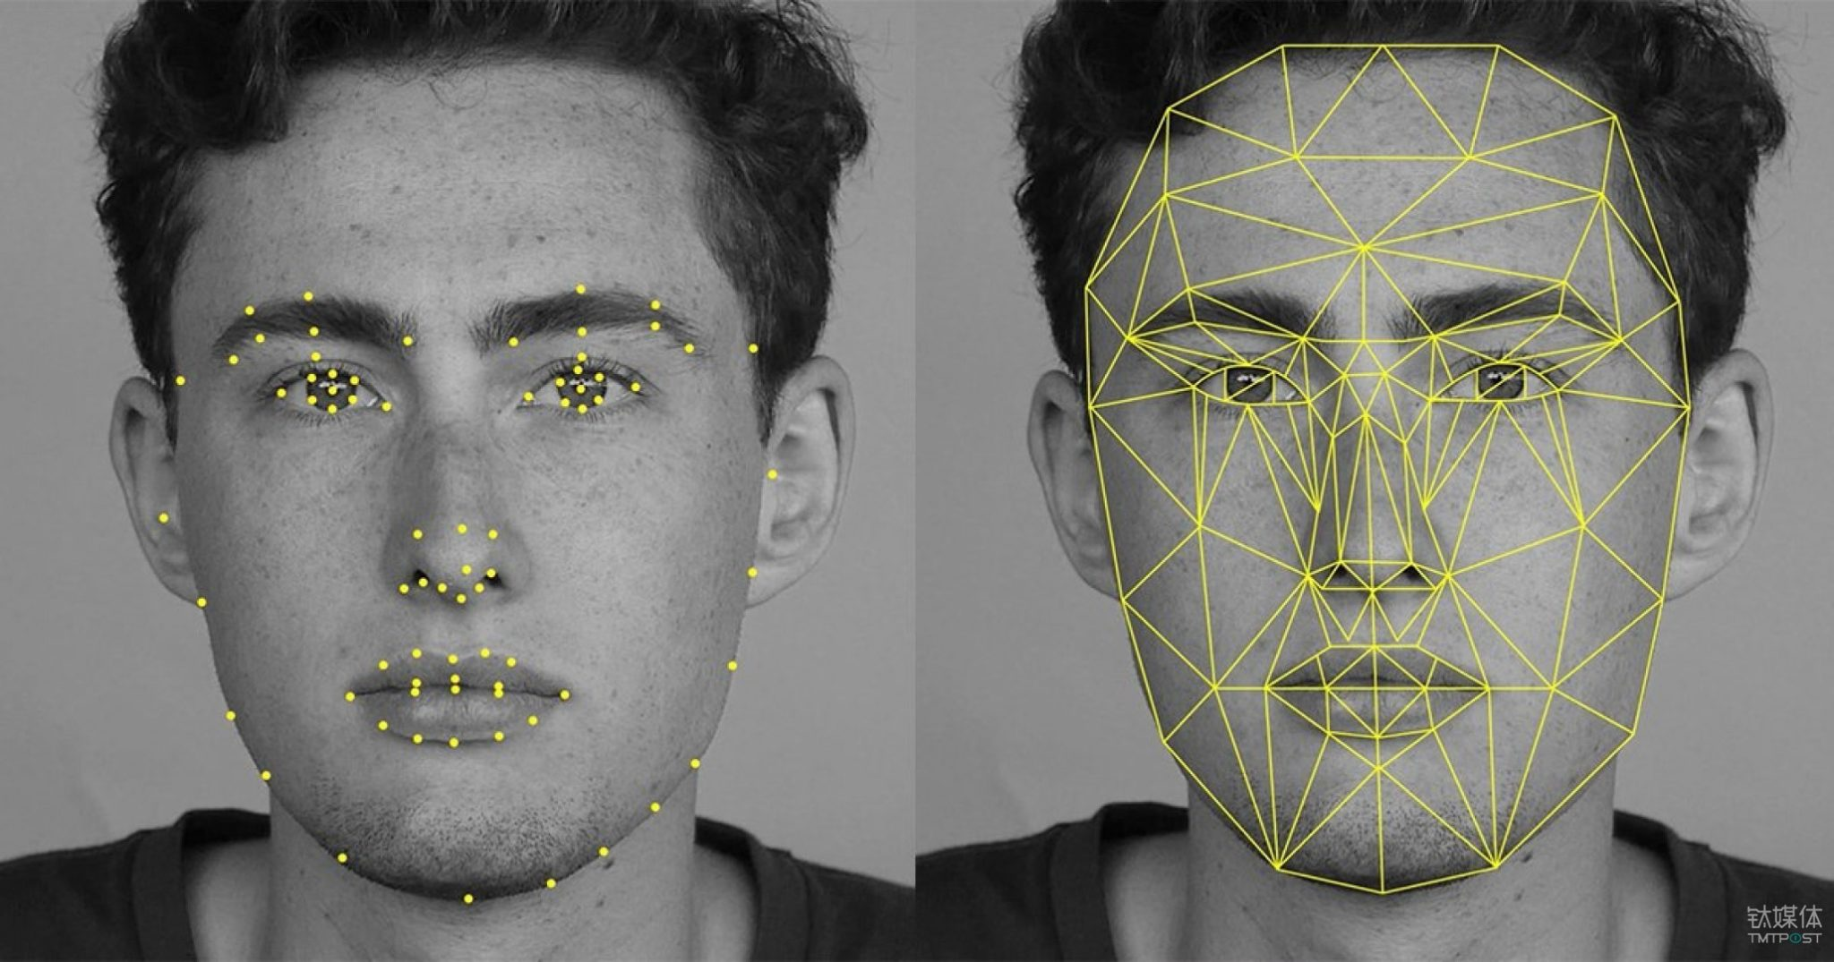
Qué es Visión por Computadora?
Máquinas que puedan interpretar el entorno a partir de imágenes digitales

Slide 11

Qué es Visión por Computadora?
Máquinas que puedan interpretar el entorno a partir de imágenes digitales
“A pesar de todos estos avances, el sueño de tener una computadora para interpretar una imagen al nivel de un niño de dos años sigue siendo difícil de alcanzar”. (Richard Szeliski, 2011)

Slide 12
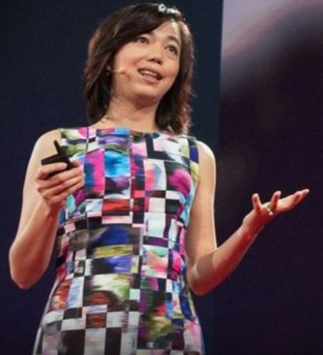
Qué es Visión por Computadora?
Máquinas que puedan interpretar el entorno a partir de imágenes digitales
“A pesar de una década de arduo trabajo, [el algoritmo de interpretación de imágenes] solo tiene el nivel de inteligencia visual de un niño de tres años”. (Fei-Fei Li, 2015)
https://www.bbc.com/news/technology-32334573

Slide 13
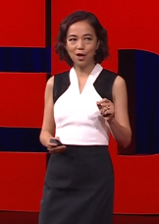
Qué es Visión por Computadora?
Máquinas que puedan interpretar el entorno a partir de imágenes digitales
Avances en reconocimiento y descripción, pero la inteligencia visual integral sigue limitada
Razonamiento espacial emergente, aún por debajo de un niño pequeño
Jihan Yang, Fei-Fei Li et. al., 2024 https://arxiv.org/abs/2412.14171

Slide 14
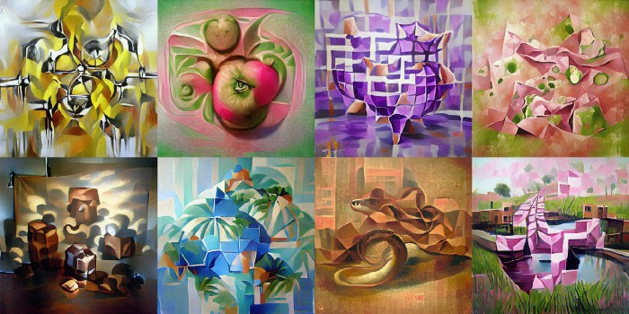
Qué es Visión por Computadora?
Máquinas que puedan interpretar el entorno a partir de imágenes digitales
“A pesar de una década de arduo trabajo, [el algoritmo de interpretación de imágenes] solo tiene el nivel de inteligencia visual de un niño de tres años”. (Fei-Fei Li, 2015)
https://www.bbc.com/news/technology-32334573
Avances en reconocimiento y descripción, pero la inteligencia visual integral sigue limitada
Razonamiento espacial emergente, aún por debajo de un niño pequeño
Jihan Yang, Fei-Fei Li et. al., 2024 https://arxiv.org/abs/2412.14171

Slide 15
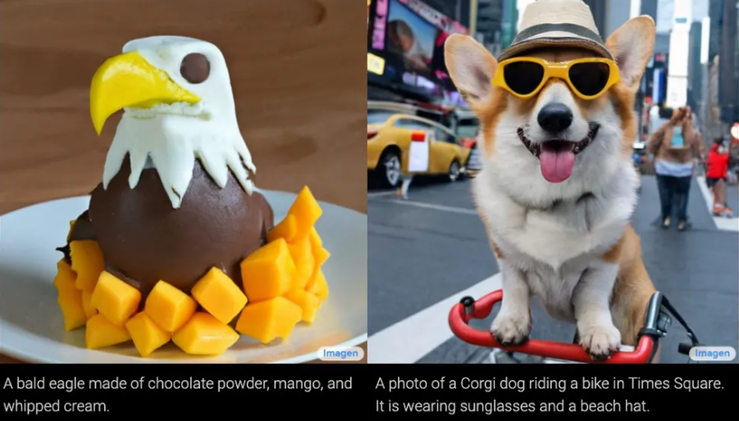
Qué es Visión por Computadora?
Máquinas que puedan interpretar el entorno a partir de imágenes digitales
“A pesar de una década de arduo trabajo, [el algoritmo de interpretación de imágenes] solo tiene el nivel de inteligencia visual de un niño de tres años”. (Fei-Fei Li, 2015)
https://www.bbc.com/news/technology-32334573
Avances en reconocimiento y descripción, pero la inteligencia visual integral sigue limitada
Razonamiento espacial emergente, aún por debajo de un niño pequeño
Jihan Yang, Fei-Fei Li et. al., 2024 https://arxiv.org/abs/2412.14171

Slide 16
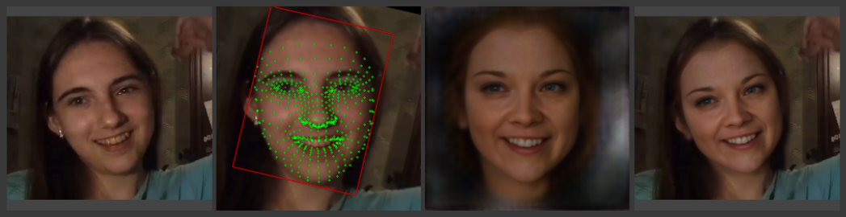
Qué es Visión por Computadora?
Máquinas que puedan interpretar el entorno a partir de imágenes digitales
“A pesar de una década de arduo trabajo, [el algoritmo de interpretación de imágenes] solo tiene el nivel de inteligencia visual de un niño de tres años”. (Fei-Fei Li, 2015)
https://www.bbc.com/news/technology-32334573
Avances en reconocimiento y descripción, pero la inteligencia visual integral sigue limitada
Razonamiento espacial emergente, aún por debajo de un niño pequeño
Jihan Yang, Fei-Fei Li et. al., 2024 https://arxiv.org/abs/2412.14171

Slide 17
Porqué es tan dificil Visión?
Problema inverso
describir el mundo que vemos en una o más imágenes para reconstruir sus propiedades
Notes:
Problema inverso:
En VC, buscamos describir el mundo que vemos en imágenes y reconstruir sus propiedades (formas, iluminación, color, profundidad 3D, etc.)
Esto es lo contrario a lo que sucede en los modelos directos
Reproducir un fenómeno a partir de la definición de un conjunto de propiedades
Usados en VC, pero desarrollados en Física o Computer Graphics: how objects move and animate, how light reflects off their surfaces, is scattered by the atmosphere, refracted through camera lense
Los humanos y los animales hacen esta tarea sin ningún esfuerzo, mientras que los algoritmos de VC todavía son muy propensos a errores
Personas que no han trabajado en VC a menudo subestiman la dificultad del problema.
PIE: Anécdota del “SUMMER VISION PROJECT”

Slide 18
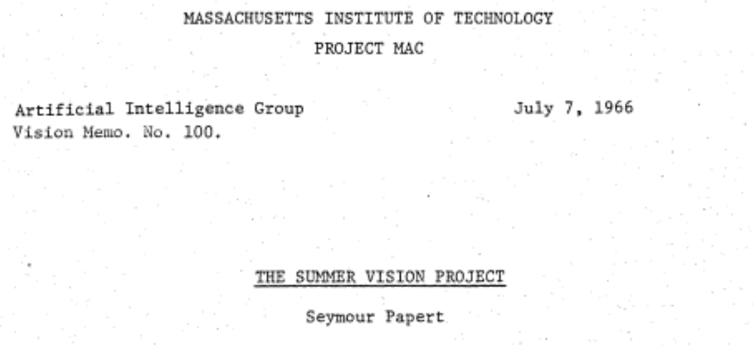
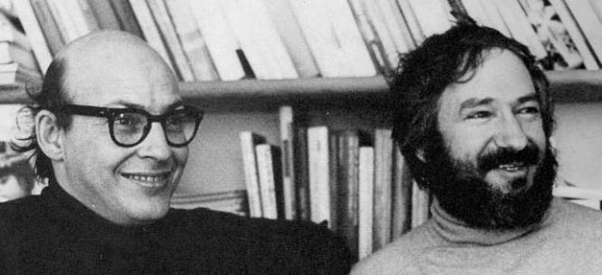
Porqué es tan dificil Visión?
Problema inverso
describir el mundo que vemos en una o más imágenes para reconstruir sus propiedades
Seymour Papert Marvin Minsky
Notes:
THE “SUMMER VISION PROJECT” (1966)
Seymour Papert (Co-inventor de LOGO 1967) & Marvin Minsky, miembros del IA group at MIT.
Proyecto a estudiantes de licenciatura: “construir un sistema para analizar la escena en una imagen y detectar objetos"
Considerado el primer problema de IA para reconocimiento de patrones
La comunidad de VC (científicos y gigantes tecnológicos) aún intentan resolver este problema
Problema pensado por primera vez para ser lo suficientemente simple para un proyecto de verano de pregrado
Por las mismas personas que fueron pioneras en la IA
El desafío de construir un sistema visual amplio resultó ser más complicado de lo que Papert esperaba
Y sigue siendo difícil, a pesar de todos nuestros avances en tecnología

Slide 19
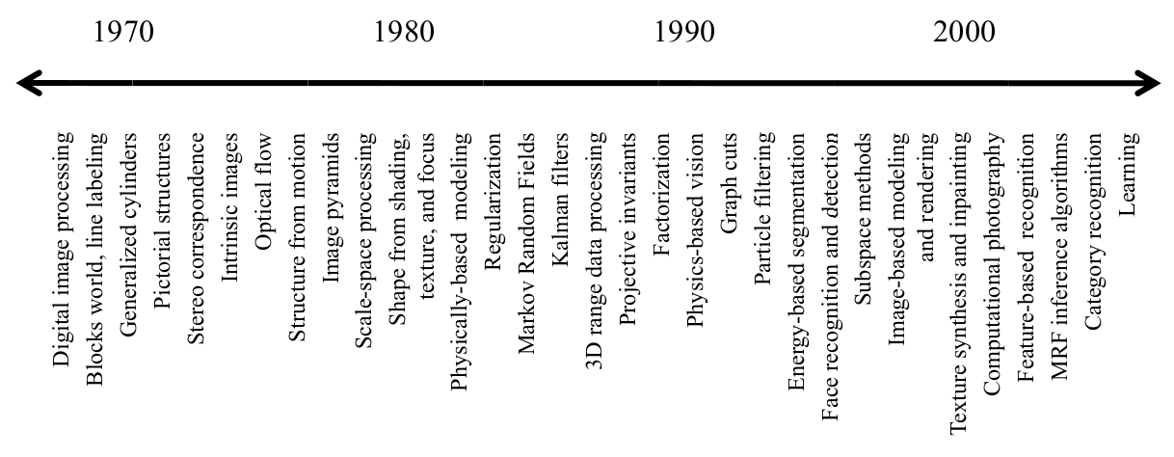
Breve historia de la VC
Fuente: https://erogol.com/wp-content/uploads/2012/08/ComputerVisionHistory1.jpeg

Slide 20
Breve historia de la VC
1955 - Conferencia de Dartmouth
Marvin Minsky, Claude Shannon, John McCarthy, and Nathaniel Rochester
Nace la IA: ¿Cómo hacer que las máquinas usen el lenguaje, abstracciones y conceptos, resuelvan problemas reservados para los humanos y mejoren?
https://ojs.aaai.org//index.php/aimagazine/article/view/1904

Slide 21
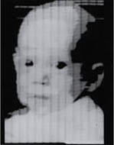
Breve historia de la VC
1955 - Conferencia de Dartmouth
1957 - Nacimiento del píxel
Russell Kirsch escanea una foto de su hijo
Dividió la imagen en una cuadrícula de 176 x 176

Slide 22
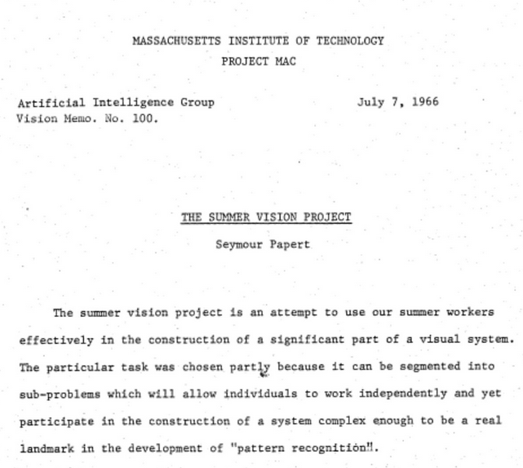
Breve historia de la VC
1955 - Conferencia de Dartmouth
1957 - Nacimiento del píxel
1966 - Summer Vision Project

Slide 23
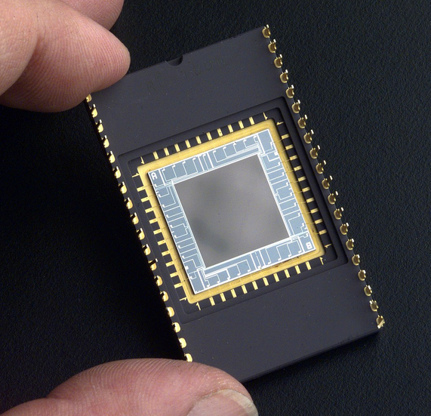
Breve historia de la VC
1955 - Conferencia de Dartmouth
1957 - Nacimiento del píxel
1966 - Summer Vision Project
1969 - Charge-coupled device (CCD)
Willard S. Boyle and George E. Smith (Bell Labs)
Convierte fotones en impulsos eléctricos

Slide 24
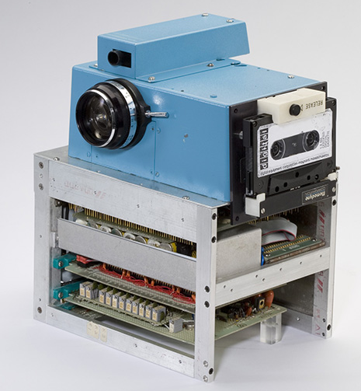
Breve historia de la VC
1955 - Conferencia de Dartmouth
1957 - Nacimiento del píxel
1966 - Summer Vision Project
1969 - Charge-coupled device (CCD)
1975 - Primera cámara digital
Steven MacGyvered (Kodak)
Imagen en blanco y negro
0.1 megapixeles

Slide 25
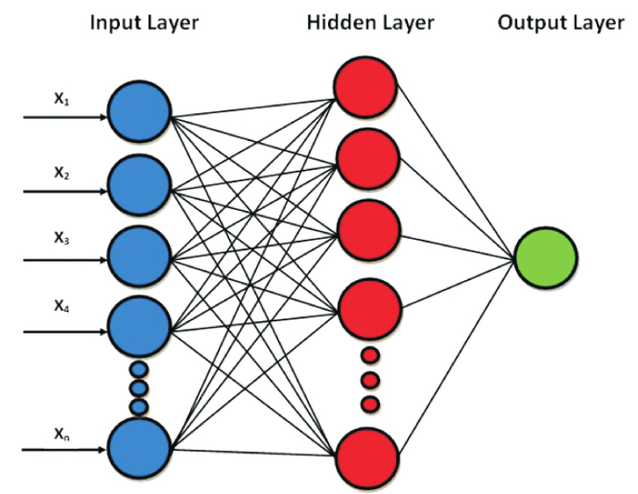
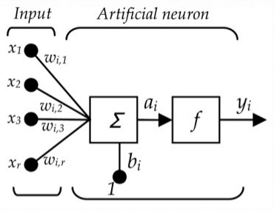
Breve historia de la VC
1955 - Conferencia de Dartmouth
1957 - Nacimiento del píxel
1966 - Summer Vision Project
1969 - Charge-coupled device (CCD)
1975 - Primera cámara digital
1975 - Cognitron
Kunihiko Fukushima
Modelo matemático inspirado en las neuronas del cerebro humano
Red Neuronal Artificial de varias capas autoorganizada

Slide 26
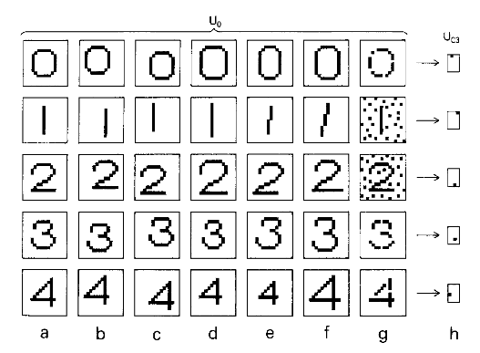
Breve historia de la VC
1955 - Conferencia de Dartmouth
1957 - Nacimiento del píxel
1966 - Summer Vision Project
1969 - Charge-coupled device (CCD)
1975 - Primera cámara digital
1975 - Cognitron
1980 - Neocognitron
Kunihiko Fukushima
ANN diseñada para reconocer patrones visuales: caracteres escritos a mano

Slide 27
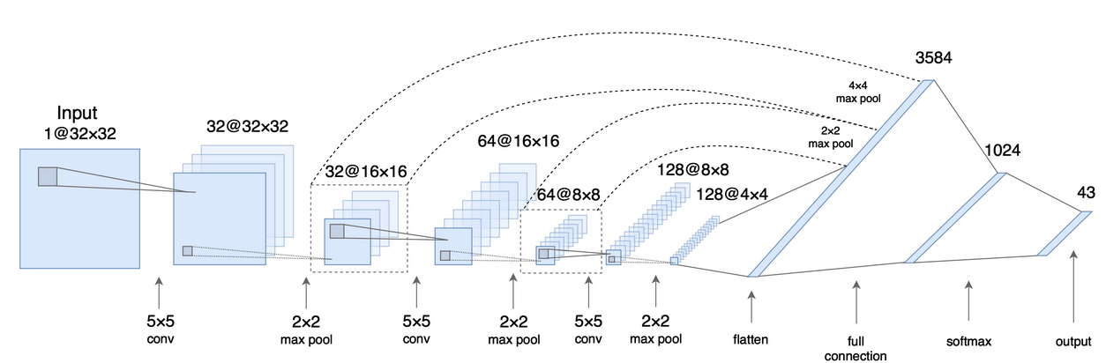
Breve historia de la VC
1955 - Conferencia de Dartmouth
1957 - Nacimiento del píxel
1966 - Summer Vision Project
1969 - Charge-coupled device (CCD)
1975 - Primera cámara digital
1975 - Cognitron
1980 - Neocognitron
1988 - Convolutional NN
Yann LeCun (AT&T Bell Labs)
Arquitectura de red neuronal artificial convolucional (CNN)
Reconocimiento automático de imágenes y del habla

Slide 28
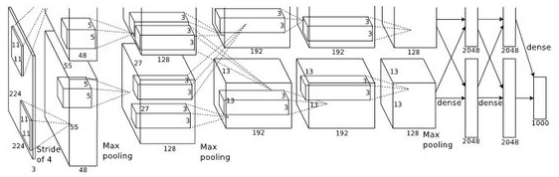
Breve historia de la VC
1955 - Conferencia de Dartmouth
1957 - Nacimiento del píxel
1966 - Summer Vision Project
1969 - Charge-coupled device (CCD)
1975 - Primera cámara digital
1975 - Cognitron
1980 - Neocognitron
1988 - Convolutional NN
2012 - AlexNet
Alex Krizhevsky, Sutskever, Hinton (Universidad de Toronto)
Arquitectura de CNN profunda (deep learning) + GPU
ILSVRC 2012: error clasificación 15% (segundo con error 26%)

Slide 29
Material complementario
Computer Vision and Why It is so Difficult
How Computer Vision Is Finally Taking Off, After 50 Years [video]
Computer Vision: Moving Far Beyond The Visual Cortex
Understanding Images: Computer Vision in Flux
Research identifies key weakness in modern computer vision systems
The search for a thinking machine
Machine Learning is Fun! Part 3: Deep Learning and CNN
The Most Exciting Applications of Computer Vision across Industries
The Computer Vision Industry
What are the major open problems in computer vision?
Visual Perception-From Human Vision to Computer Vision

